Slide 1
Zvýšenie rozlíšenia a rekonštrukcia obrazu pomocou generatívnych neurónových sietí
Vedúci práce: Ing. Miron Kuzma
Konzultant práce: RNDr. Miroslav Opiela, PhD.
PF UPJŠ

Slide 2

Image Super-Resolution (ISR)
proces, ktorý transformuje obraz s nízkym rozlíšením (Low-resolution LR) na obraz s vysokým rozlíšením (High-Resolution HR)
matematická formulácia degradácie obrazu:
Notes:
Doslovný preklad - Superrozlíšenie obrazu, zvýšenie rozlíšenia
Rozlíšenie – vyjadruje počet pixelov z ktorých je obraz zložený, každý pixel reprezentuje jeden malý bod obrazu s určitými farbenými a jasovými informáciami
Viac pixelov = vyššia hustota detailu a ostrosť obrazu.
rekonštrukcia chýbajúcich detailov.
Matematická formula:
Ix - je obraz s nízkym rozlíšením (Low-Resolution, LR)
ly - je obraz s vysokým rozlíšením (High-Resolution, HR)
D je degradačná funkcia reprezentujúca proces, ako sa HR obraz transformuje na LR obraz (napr. zmenšenie rozlíšenia, rozmazanie, pridanie šumu)
Sigma - reprezentuje náhodný šum pridaný do procesu

Slide 3
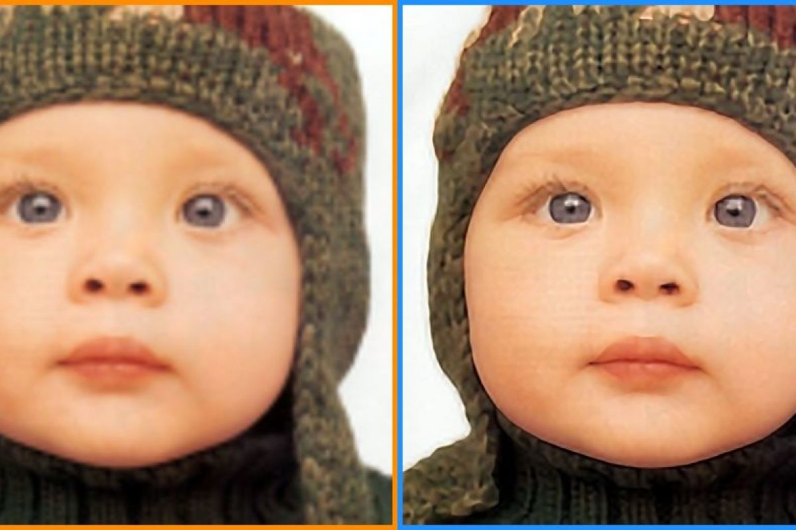
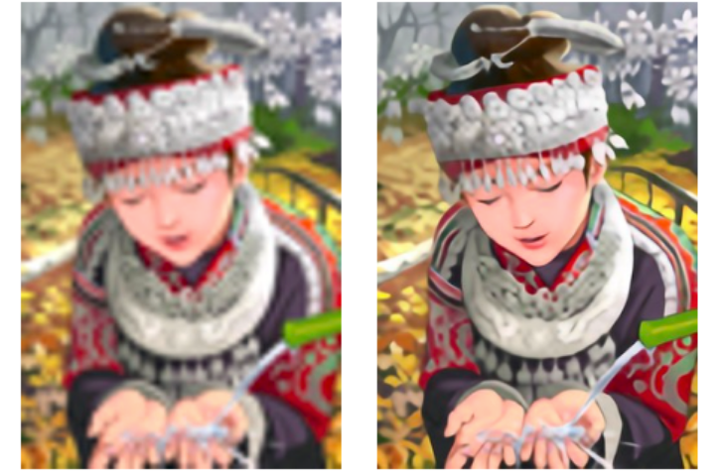
https://doimages.nyc3.cdn.digitaloceanspaces.com/010AI-ML/content/images/2020/08/download.jpg
https://images.ctfassets.net/qfhr9fiom9gi/586RPoq7FXKMmjOPOtUUhZ/eda56d1fb49407926b1b967b1ee19b60/image1.png

Slide 4
Motivácia
rozšíriť si vedomosti v oblasti neurónových sietí a počítačového videnia
zlepšovanie kvality starých fotografií
vylepšenie detailov v medicínskych snímkach (MRI, CT)
bezpečnostné kamery, analýza satelitných snímok, zlepšovanie kvality videohier (HUD) atď..

Slide 5


Problematika
Matematická formulácia problému:
predikcia chýbajúcich pixelov na základe existujúcich
zachovanie štruktúr, hrán a textúr obrazu
rekonštrukcia detailných informácií, ktoré nie sú explicitne prítomné v LR obraze
Notes:
Cieľom generatívnych neurónových sietí je aproximovať inverznú funkciu D na -1, ktorá umožní rekonštrukciu obrazu Iy z jeho degradovanej verzie Ix.
Iy so strieškou – rekonštruovaný obraz
G – je generatívna neurónová sieť (NAPR. GAN), trénovaná na aproximáciu inverznej funkcie D na -1

Slide 6
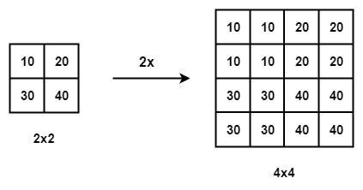
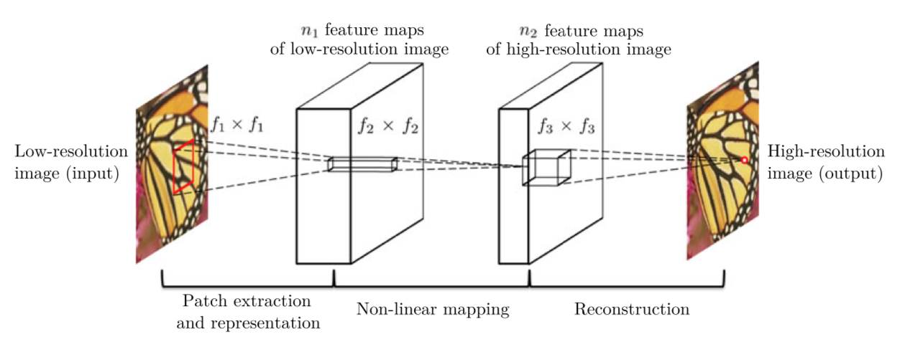
Metódy
https://i0.wp.com/theailearner.com/wp-content/uploads/2018/10/Nearest_Neighbor.png?w=423&ssl=1
Tradičné metódy:
nearest neighbour interpolation
bilinear interpolation, bicubic spline interpolation
Moderné metódy:
konvolučné neurónové siete
(CNN)
generatívne modely
https://xpixel.group/images/paper_teser/srcnn.png
Notes:
Algoritmus: Priradíme neznámy pixel k najbližšiemu známemu pixelu.

Slide 7
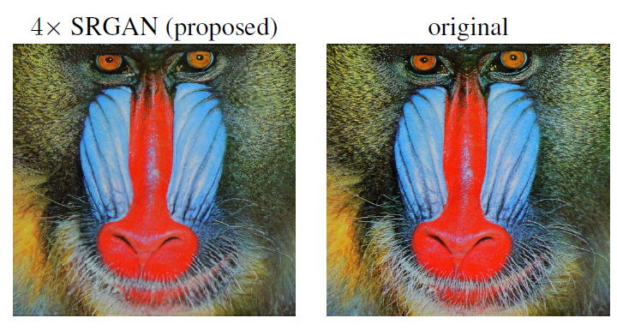
GAN siete (Generative Adversarial Networks)
dva modely: generátor a diskriminátor
generátor – predpovedá obraz s vysokým rozlíšením (generuje)
diskriminátor – učí sa rozlišovať reálne obrazy od vygenerovaných
https://miro.medium.com/v2/resize:fit:1400/1*9QmtBOsML6_G8YDllhPXAA.png

Slide 8
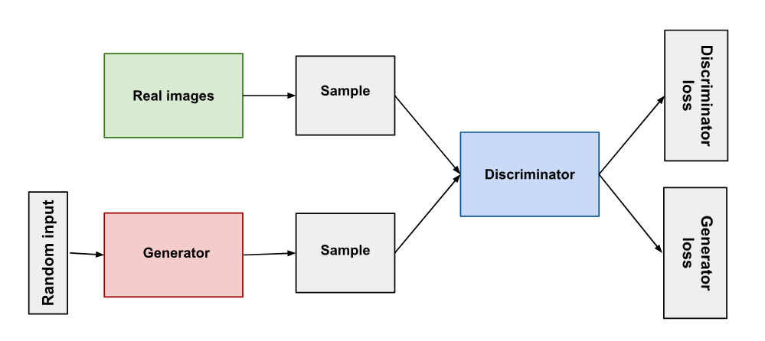
https://developers.google.com/machine-learning/gan/gan_structure

Slide 9
Ciele práce
Spracovať prehľad techník v počítačovom videní na zvýšenie rozlíšenia a rekonštrukciu obrazu.
Navrhnúť novú metódu na zvýšenie rozlíšenia obrazu a rekonštrukciu pomocou neurónových sietí.
Implementovať navrhnuté metódu a porovnať výsledky dosiahnuté na vybranej dátovej sade.
Notes:
vyhodnotenie kvality rekonštrukcie pomocou metrik PSNR a SSIM.
Upscaling je základná metóda, ktorá zväčšuje rozlíšenie bez vytvárania nových detailov.
Image Super-Resolution je pokročilý proces, ktorý okrem zväčšenia rozlíšenia obnovuje aj stratené detaily a zvyšuje vizuálnu kvalitu.
Zmenit stratove funkcie

Slide 10
Literatúra
Park, S. C., Park, M. K., & Kang, M. G. (2003). Super-resolution image reconstruction: a technical overview. IEEE signal processing magazine, 20(3), 21-36.
Dong, C., Loy, C. C., & Tang, X. (2016). Accelerating the super-resolution convolutional neural network. In Computer Vision–ECCV 2016: 14th European Conference, Amsterdam, The Netherlands, October 11-14, 2016, Proceedings, Part II 14 (pp. 391-407). Springer International Publishing.
Notes:
Datasety: DIV2K, Set5, Set14, Filckr2K, Waterloo

